Slide 1
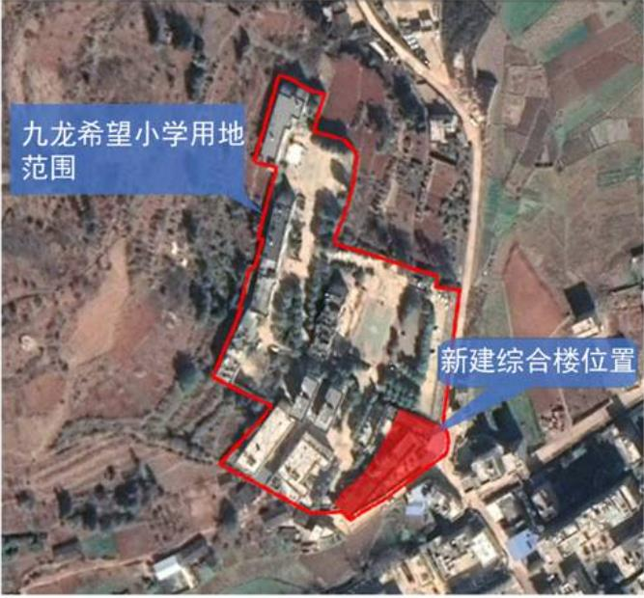
禄劝县九龙希望小学综合楼建设项目修建性详细规划
审批公示
禄劝彝族苗族自治县自然资源局 建设项目行政审批批前公示
项目名称: 禄劝县九龙希望小学综合楼建设项目修建性详细规划
项目性质: 改扩建项目 申报类别： 修建性详细规划 申报单位: 禄劝彝族苗族自治县教育体育局 审批经办: 禄劝彝族苗族自治县自然资源局 公示类别： 批前公示 公示时间： 7个工作日（ 2023.6.20—2023.6.29） 公示媒体： 禄劝政务网 公示组织单位： 禄劝彝族苗族自治县自然资源局
区位示意图
规划项目摘要： 禄劝县九龙希望小学综合楼建设项目建设地点位于九龙镇九龙希望小学校园内。学校总用地面积18922.95平方米（约28.384亩），总建筑面积13034.79平方米，其中新建综合楼2593.68平方米，新建值班室27.21平方米，室外成品消防水箱105平方米。 备注：对以上公示项目有异议者，请在公示期限内以书面形式将意见和建议反馈到禄劝彝族苗族自治县自然资源局。（联系电话：68913475）
禄劝彝族苗族自治县自然资源局
2023年6月20日

Slide 2
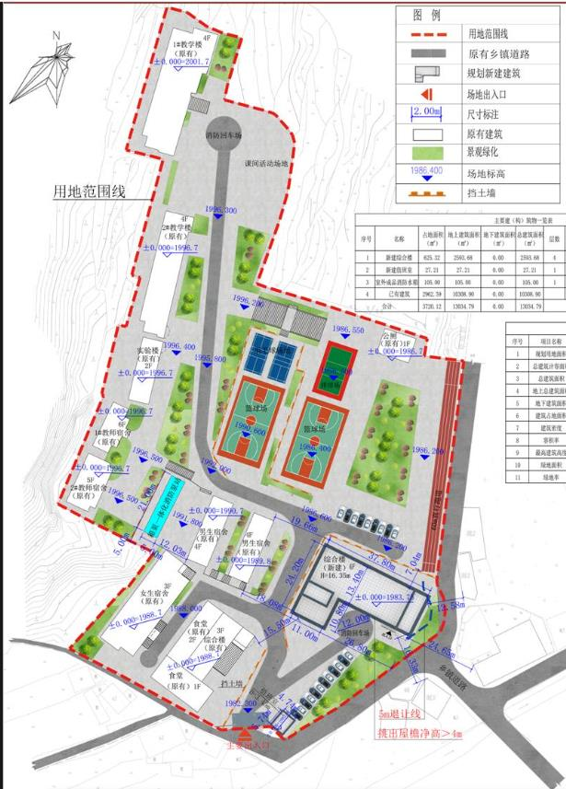
禄劝彝族苗族自治县自然资源局
行政审批公示
总平面图
项目名称: 禄劝县九龙希望小学综合楼建设项目修建性详细规划
项目性质: 改扩建项目 申报类别： 修建性详细规划 申报单位: 禄劝彝族苗族自治县教育体育局 审批经办: 禄劝彝族苗族自治县自然资源局 公示类别： 批前公示 公示时间： 7个工作日（ 2023.6.20—2023.6.29） 公示媒体： 禄劝政务网 公示组织单位： 禄劝彝族苗族自治县自然资源局
规划指标内容：
学校总用地面积18922.95平方米（约28.384亩），总建筑面积13034.79平方米，其中新建综合楼2593.68平方米，新建值班室27.21平方米，室外成品消防水箱105平方米，原有建筑10308.90平方米；建筑占地面积3720.12平方米，其中新建综合楼占地625.32平方米，新建值班室27.21平方米，室外成品消防水箱105平方米；绿地面积2767.34平方米；容积率0.688；建筑密度19.66%；绿地率14.62%。
备注：对以上公示项目有异议者，请在公示期限内以书面形式将意见和建议反馈到禄劝彝族苗族自治县自然资源局。（联系电话：68913475 ）

Slide 3
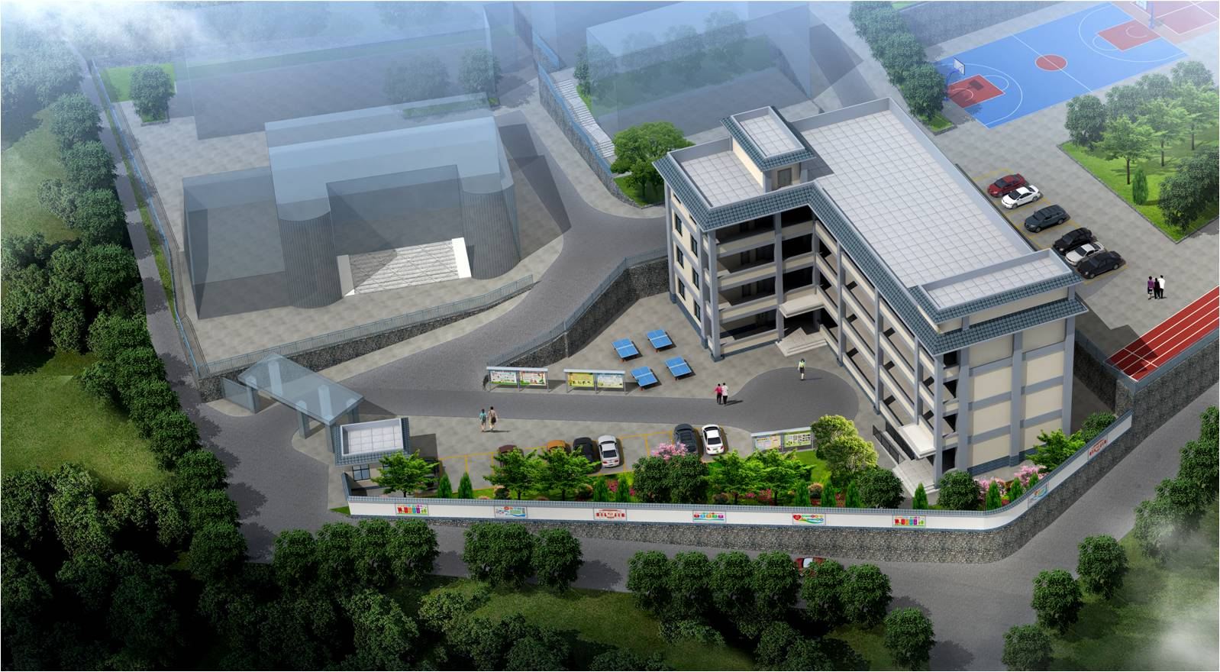
新建综合楼效果图

